Slide 1
處理器設計與實作
CPU LAB
for Computer Organization

Slide 2
LAB 3: Verilog Implementation Of Arithmetic Logic Unit ( ALU)
算術邏輯單元的實作

Slide 3
實驗目的
認識MIPS CPU基本的datapath & control
Verilog的基本認識
認識ALU control unit
設計Hierarchy Design in Verilog
實作ALU之基本運算功能的行為模組

Slide 4
Background

Slide 5
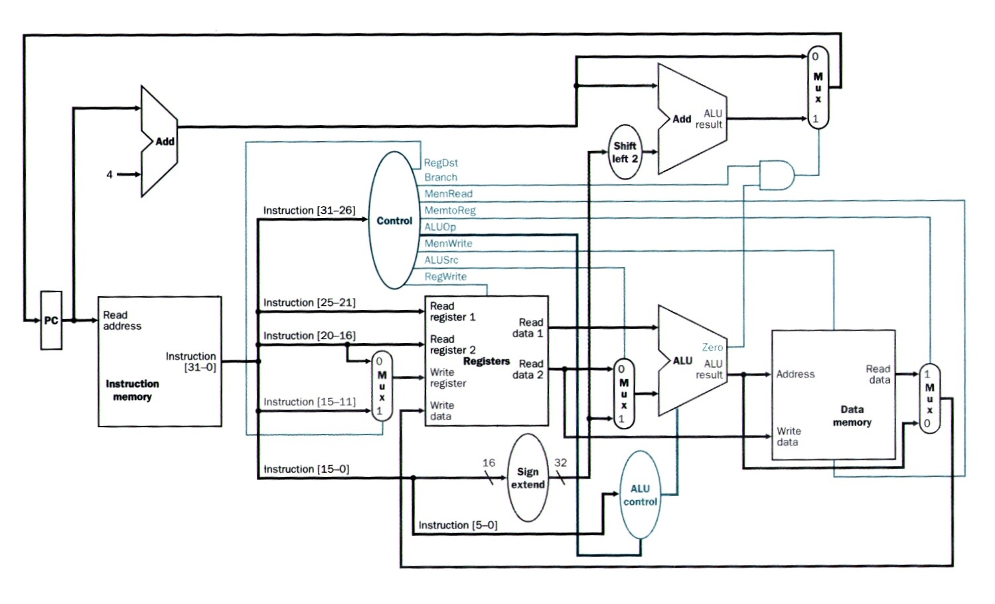
MIPS processor with control

Slide 6
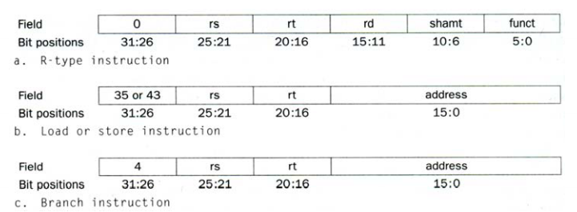
Control unit
Selecting the operation to perform
Controlling the flow of data
Information comes from the 32-bit instruction
Instruction format :
ALU’s operation based on instruction type and function code

Slide 7
Verilog Background
Verilog was written by gateway design automation in the early 1980
Cadence acquired gateway in 1990
Cadence released Verilog to the public domain in 1991
In 1995, the language was ratified as IEEE standard 1364

Slide 8
Verilog的介紹
硬體描述語言
具有多種描述硬體的方式
Behavior level
只考慮模組中的功能和函數，不必考慮硬體方面的詳細電路，如同是在寫C語言一樣。
Dataflow level
說明資料如何在暫存器中儲存和傳送，和資料處理的方式。
Gate level
模組是由Logic gates所構成的，使用Logic gates來設計電路。
Switch level
最低層次，設計者需知道電晶體的元件特性。

Slide 9
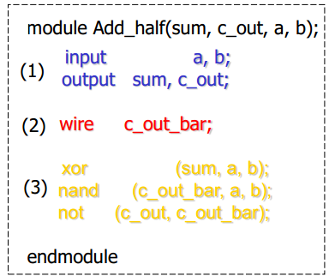

Verilog Module的介紹
module module_name (port_name);
port declaration
data type declaration
module functionality or structure
endmodule

Slide 10
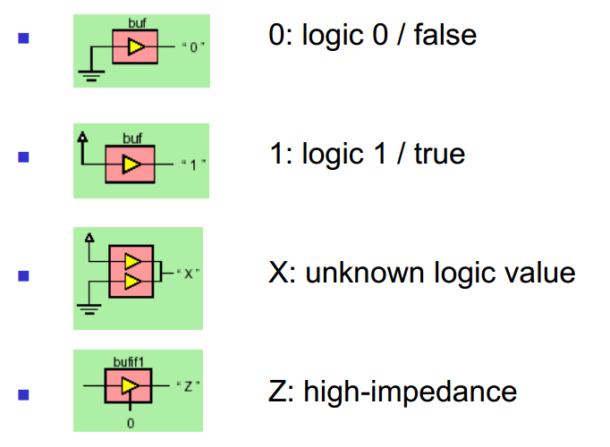
Verilog的Four Value Logic

Slide 11

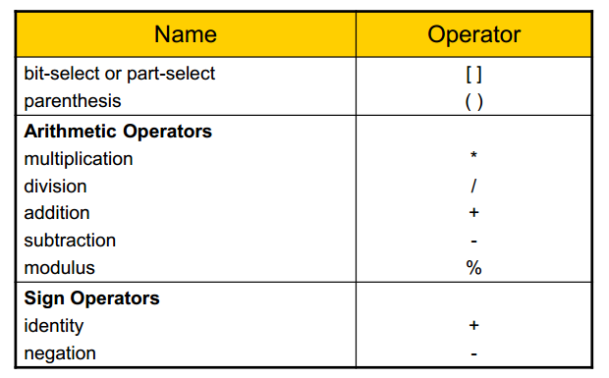
Verilog的Operators (1/3)

Slide 12
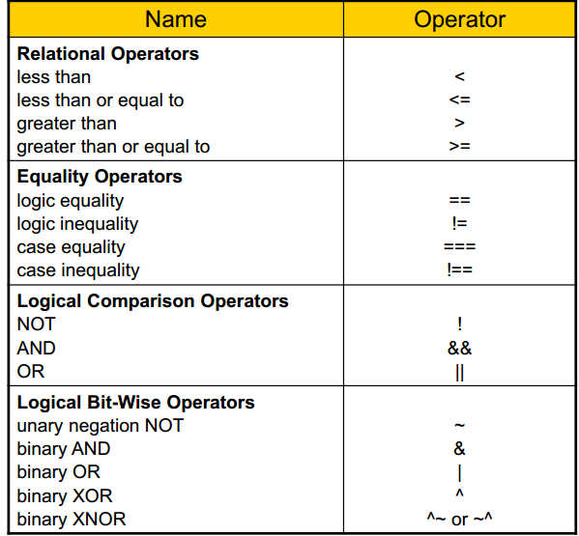
Verilog的Operators (2/3)

Slide 13
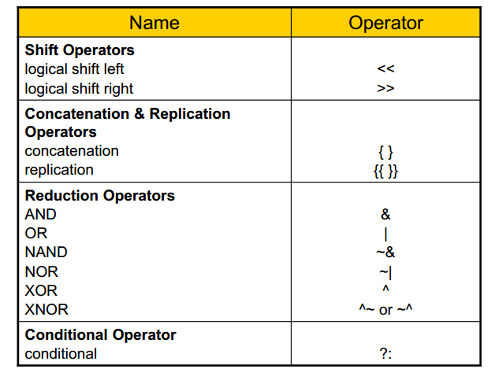
Verilog的Operators (3/3)

Slide 14
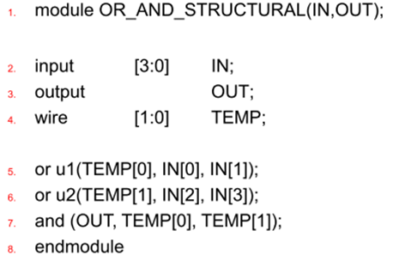
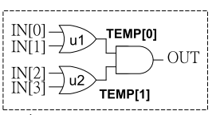
Structural Description
Verilog 主要有三種描述硬體電路的方式
Structural description
Data flow description
Behavioral description
Structural description:

Slide 15
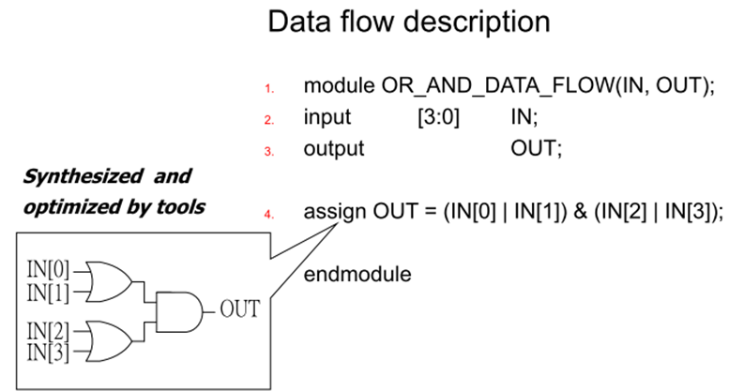
Data flow description
Data flow description:

Slide 16
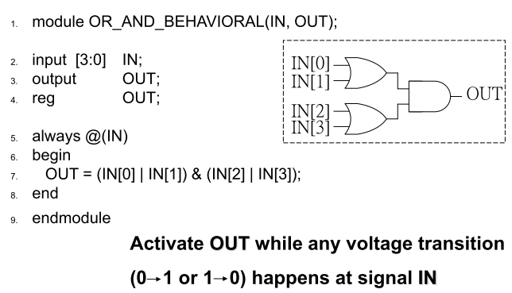
Behavioral description
Behavioral description:

Slide 17
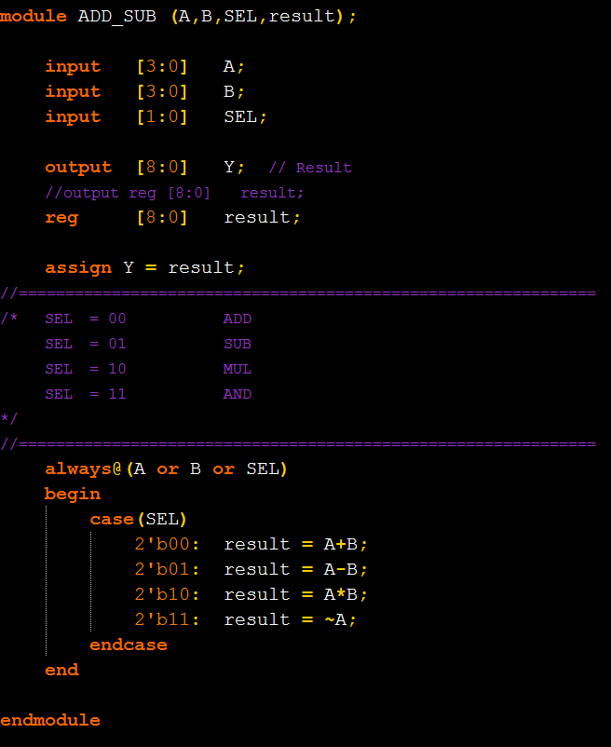
ALU EXAMPLE
SEL [1:0]
A [3:0]
Y [8:0]
ALU
B [3:0]

Slide 18
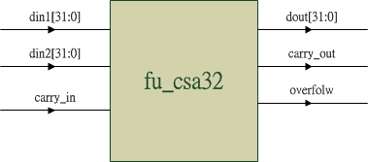
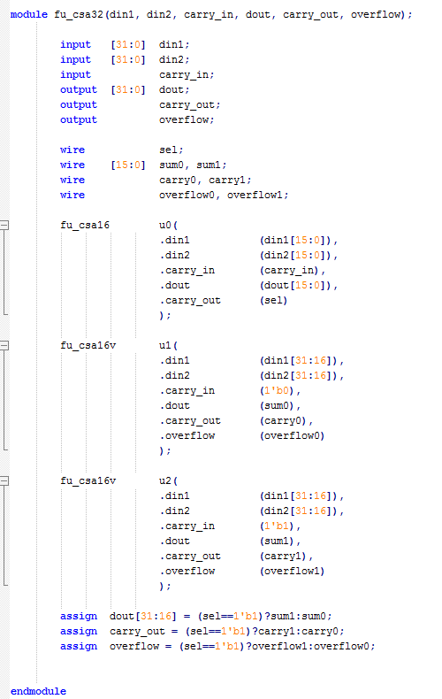
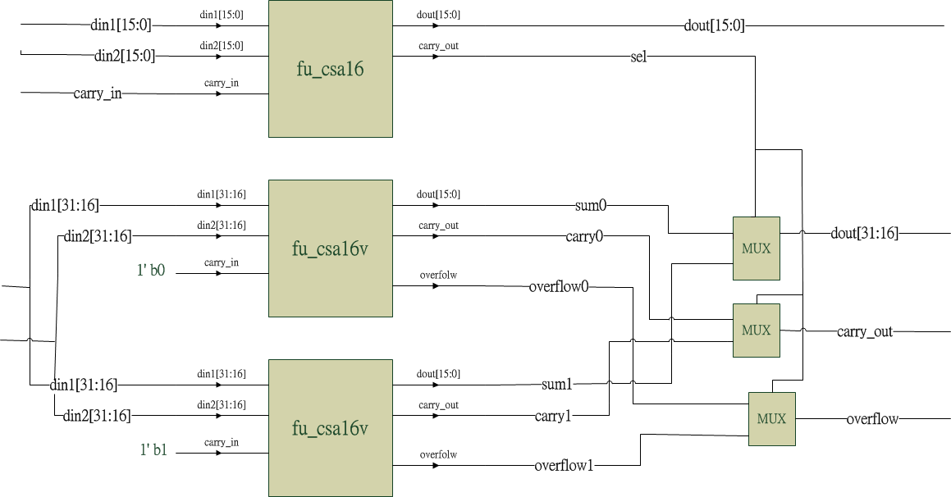
Hierarchy in Verilog
32-bit Carry-Select adder
Same as fu_csa16

Slide 19
LAB 5: Verilog Implementation Of ALU

Slide 20
Tool used
實驗環境:
Modelsim (Run CPU simulator)

Slide 21
實作一 Simple ALU
前面的範例是一個只有加減法的ALU，請同學根據前面的範例，用verilog完成新的ALU，並且完成驗證
op [2:0]
Instruction | op Code
ADD | 000
SUB | 001
AND | 100
OR | 101
XOR | 110
NOR | 111
a [7:0]
result [7:0]
ALU
b [7:0]
overflow
(carry)

Slide 22
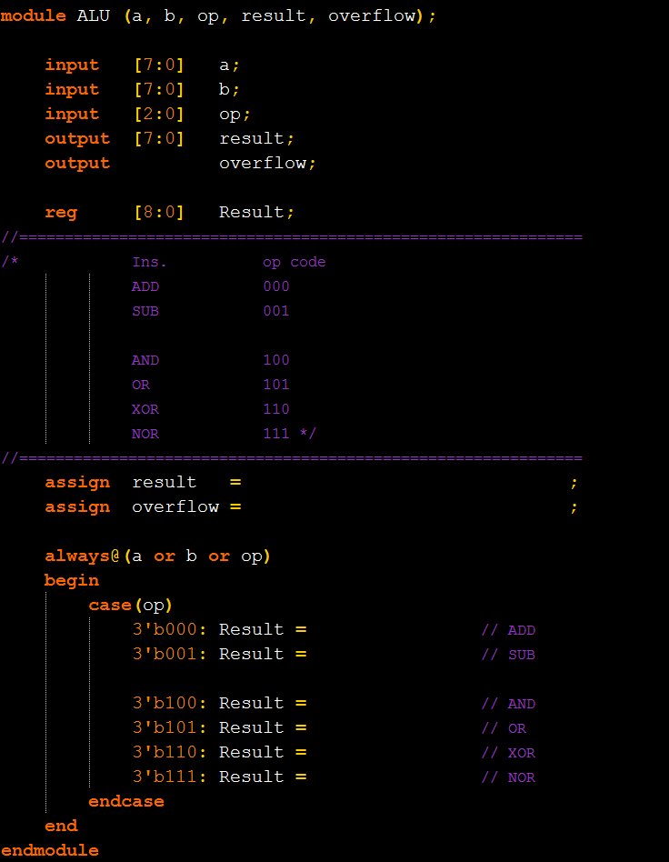
Step1: 根據不同的op code 決定
ALU的運算
Step2: 把ALU運算完的結果
傳到output (result)
ALU在做加減法運算時，
可能會有overflow產生，
請判斷什麼時候有overflow
if ( op = ADD/SUB)
check overflow
2
Result [8:0]
1
result [7:0]

Slide 23
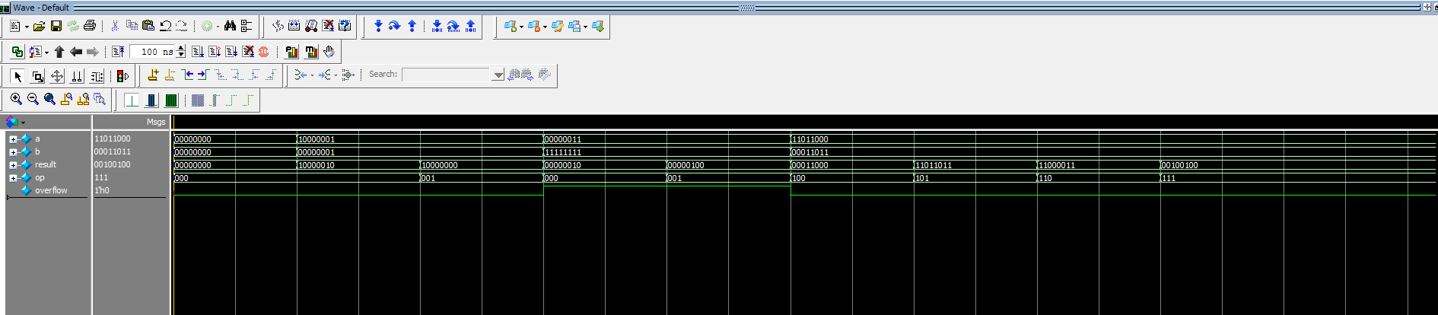
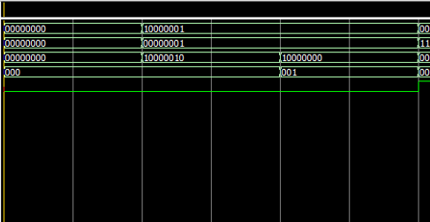
實作一 驗證
AND OR XOR NOR
Check if the logic operations are correct
Check overflow !
a : 1000 0001
b : 0000 0001
Check if the answer of ADD & SUB is correct

Slide 24
Lab 3-2 --實作ALU指令
請同學以Verilog完成這顆MIPS CPU 中fu_alu.v 的空白部分，並跑助教的程式來驗證ALU運算結果
因為這顆MIPS CPU經過簡化之後並沒有實現所有MIPS的指令，MIPS詳細的運算指令和ALUop decode請參考Table 1與Table 2.

Slide 25
Table 1: ALU運算指令
ARITHMETIC OPERATIONS
ADD RD , RS , RT | RD = RS + RT ( OVERFLOW TRAP )
ADDU RD , RS , RT | RD = RS + RT
SUB RD , RS , RT | RD = RS – RT ( OVERFLOW TRAP )
SUBU RD , RS , RTRD = RS – RT | RD = RS – R
AND RD , RS , RT | RD = RS & RT
OR RD , RS , RT | RD = RS | RT
XOR RD , RS , RT | RD = RS ⊕ RT
NOR RD , RS , RT | RD = ~(RS | RT )
ADDI RD , RS , CONST 16 | RD = RS + CONST 16 ± ( OVERFLOW TRAP )
ADDIU RD , RS , CONST 16 | RD = RS + CONST 16 ±
SLT RD , RS , RT | RD = (RS ± < RT ± ) ? 1 : 0
SLTU RD , RS , RT | RD = (RS∅ < RT∅ ) ? 1 : 0
ANDI RD , RS , CONST 16 | RD = RS & CONST 16 ∅
ORI RD , RS , CONST 16 | RD = RS | CONST 16 ∅
XORI RD , RS , CONST 16 | RD = RS ⊕ CONST 16 ∅
LUI RD , CONST 16 | RD = CONST 16 << 16

Slide 26
Table 2: ALUop & ALU Function
 | OPCODE | funct | ALUop | ALU Function
ADD | 00 0000 | 10 0000 | 0000 | ADD
ADDU | 00 0000 | 10 0001 | 0001 | ADD
SUB | 00 0000 | 10 0010 | 0010 | SUB
SUBU | 00 0000 | 10 0011 | 0011 | SUB
AND | 00 0000 | 10 0100 | 0100 | AND
OR | 00 0000 | 10 0101 | 0101 | OR
XOR | 00 0000 | 10 0110 | 0110 | XOR
NOR | 00 0000 | 10 0111 | 0111 | NOR
ADDI | 00 1000 | xx xxxx | 1000 | ADD
ADDIU | 00 1001 | xx xxxx | 1001 | ADD
SLT | 00 0000 | 10 1010 | 1010 | SUB
SLTU | 00 0000 | 10 1011 | 1011 | SUB
ANDI | 00 1100 | xx xxxx | 1100 | AND
ORI | 00 1101 | xx xxxx | 1101 | OR
XORI | 00 1110 | xx xxxx | 1110 | XOR
LUI | 00 1111 | xx xxxx | 1111 | NOP
(表二)

Slide 27
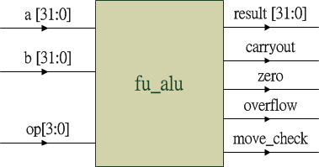
ALU module

Slide 28
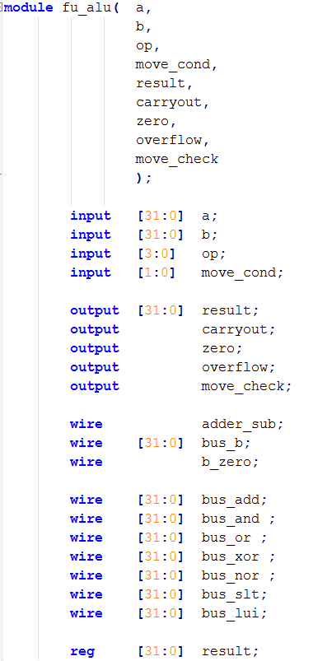
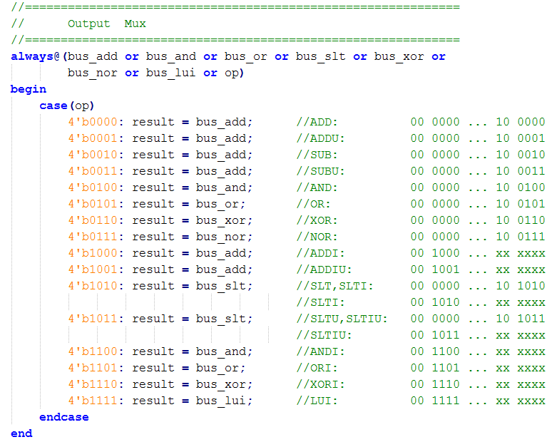
ALU module

Slide 29
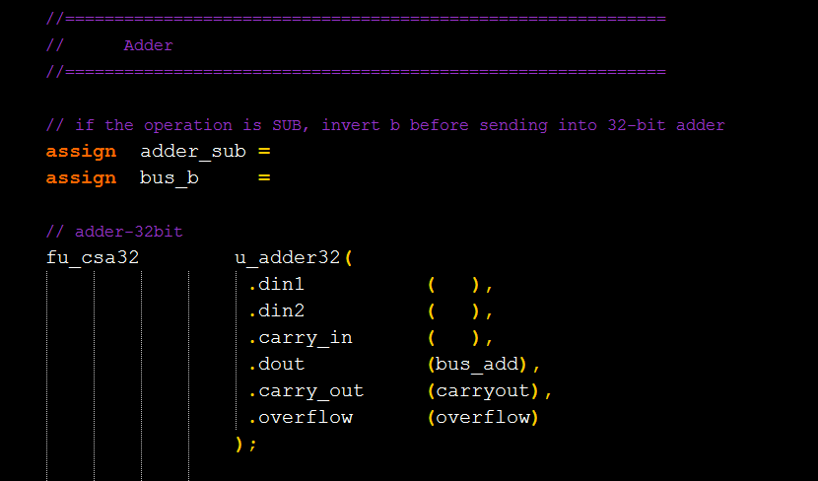
ALU Function
ADD , SUB
ALU在做 ADD & SUB 指令時，
都是使用一個 32-bit adder
adder_sub 判斷是不是SUB
bus_b 決定adder的 input
完成 adder 的輸入訊號

Slide 30
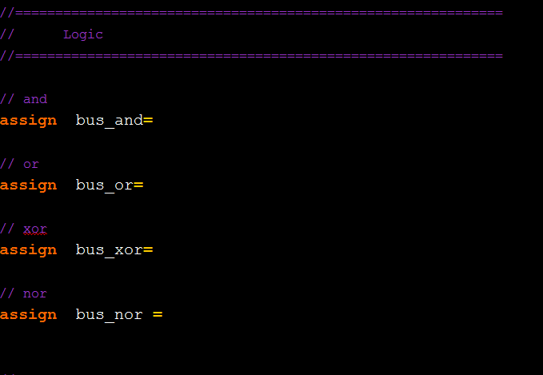
ALU Function
Logic
完成 logic operations

Slide 31
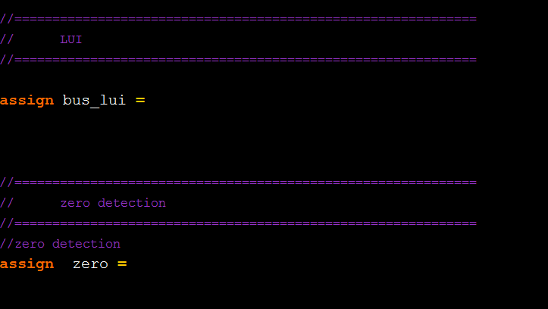
ALU Function
LUI , zero
if (result=0) zero = 1
else
zero = 0
LUI Instruction:
(Load upper immediate)
16-bit = b[15:0]
16-bit 0

Slide 32
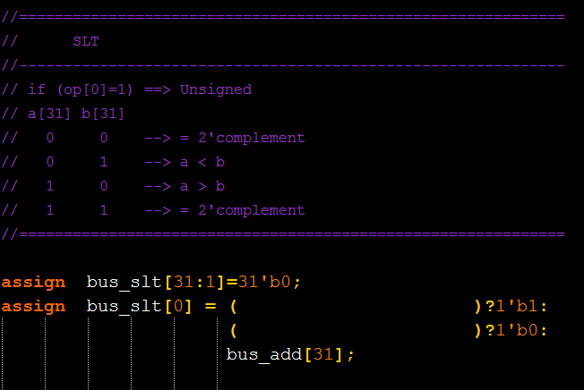
ALU Function
SLT
&
op[0] =1
if A < B, SLT =1
if A > B, SLT =0

Slide 33
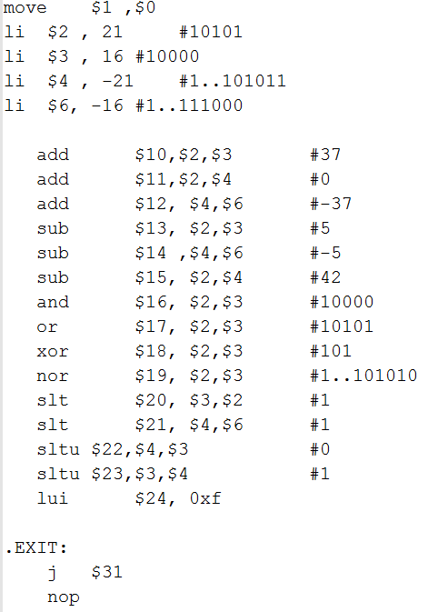
ALU驗證程式
簡單的組語驗證 (答案印在右邊)
已提供: code.mif

Slide 34
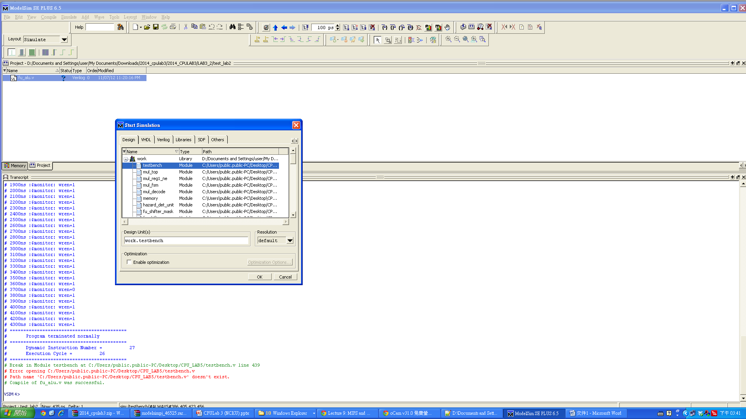

ALU驗證程式
- Create project
- Add fu_alu.v
- Compile
- Simulate
work →testbench

Slide 35
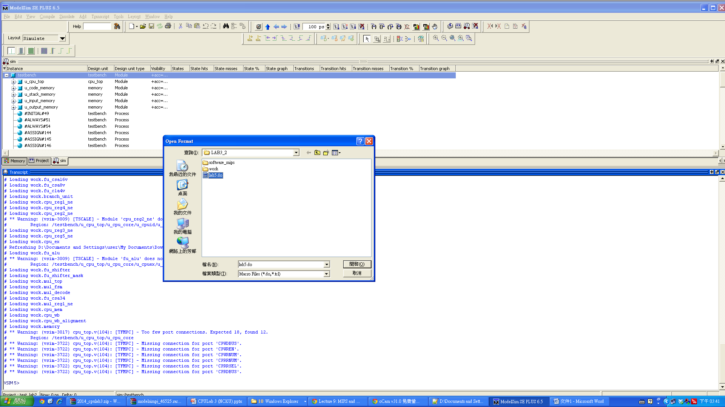
ALU驗證程式
- Load Lab5.do
file → load
Lab5.do

Slide 36
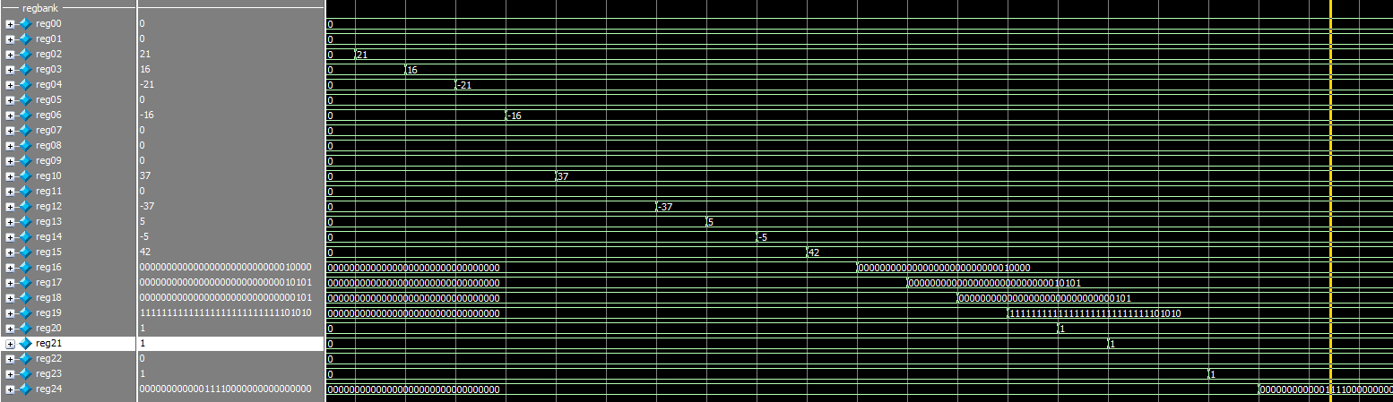
ALU預期結果
- Run all

Slide 37
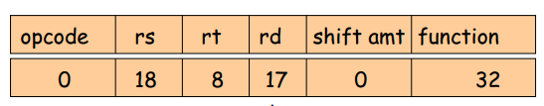
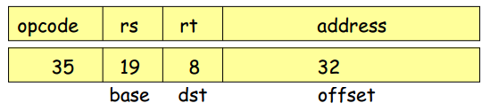
挑戰題
在5-stage pipeline的 CPU當中，IF(Instruction Fetch)負責去拿instruction，
並且把這個 32-bit 的 instruction 傳給下一級， Decode 階段則負責把 IF 準備
好的 32-bit instruction 做解碼的動作。
挑戰題當中，請同學用 Verilog 實作出一個簡單的 Decode Stage
Example:
Assembly code 為 add $s1, $s2, $t0 的指令，根據表格可以得到
Machine code 為 00000010010010001000100000100000
這一串32-bit 的 machine 就會是IF拿到的指令，並且傳到Decode 做為 input
6-bit 5-bit 5-bit 5-bit 5-bit 6-bit
6-bit 5-bit 5-bit 16-bit

Slide 38
挑戰題
我們要實作的Decode 就是負責把 input instruction 對應的 opcode, Rs, Rt, Rd,
shamt, function, offset 傳出來
Ex: input ins = 000000 11111 00111 01001 00000 000011
output op = 000000
Rs = 11111
Rt = 00111
Rd = 01001
shamt = 00000
function = 000011
op = 0，是 R-type的指令，所以 offset = 0
input ins = 100011 00001 01000 0000000000100000
output op = 100011
Rs = 00001
Rt = 01000
offset = 0000000000100000
op = 0，是 I-type的指令，所以 Rd =0, shamt =0, func = 0

Slide 39
挑戰題
Ins. [31:0]
Decode
Op [6:0]
Rs [5:0]
Rt [5:0]
Rd [5:0]
Shamt [5:0]
Func [6:0]
offset [15:0]

Slide 40
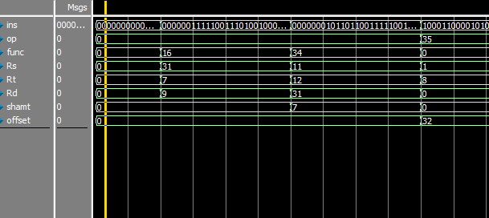
結果驗證

Slide 41
實驗結報
結報格式(每組一份)
封面
實驗內容(程式碼註解、結果截圖)
實驗心得
繳交位置
ftp : 140.116.164.252
帳號/密碼 : computer_arch_lab / co2014
DeadLine: Sun. PM11:59
TA Contact Information:
助教信箱 : vanaheim.wen@gmail.com
Rm 92617
Office hour : (Monday)10:00am~12:00pm

